Slide 1
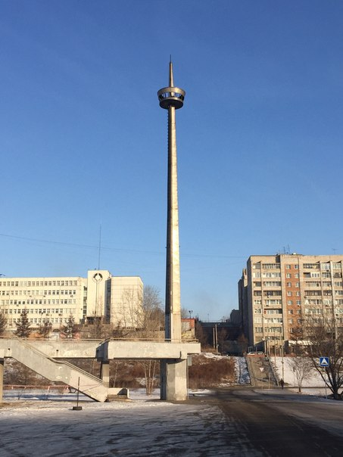
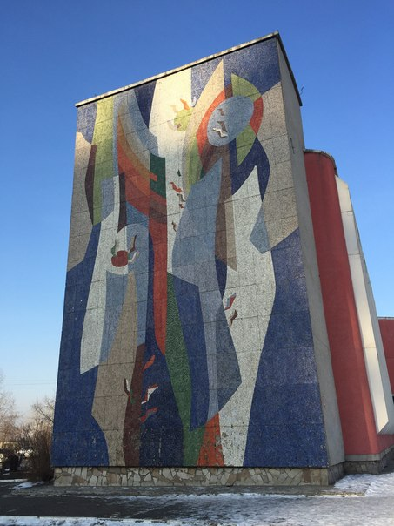
Красноярский краевой Дворец пионеров и школьников

Slide 2
Красноярский краевой Дворец пионеров и школьников - крупнейшее региональное многопрофильное образовательное учреждение дополнительного образования детей в Красноярском крае. Основанный в 1943 году городской Дом пионеров в 1948 году стал городским Дворцом. Как краевое учреждение Дворец пионеров и школьников существует с 1986 года. Региональный статус делает его инициатором и местом проведения краевых мероприятий, акций, фестивалей, смотров-конкурсов, соревнований.

Slide 3
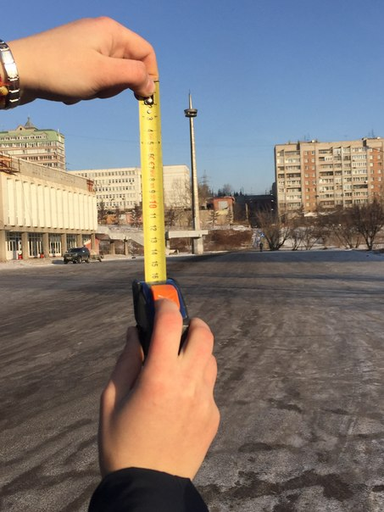
Мы решили измерять две точки дворца пионеров. Первая точка – вышка.

Slide 4
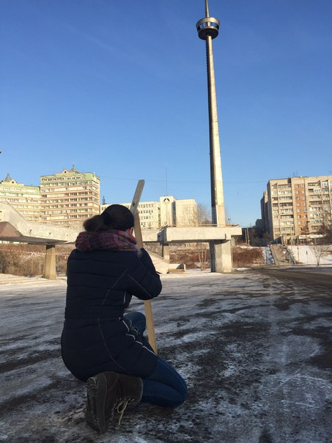
С помощью «палки» нацеливаемся на самую высшую точку. Узнаем расстояние от точки опоры «палки» до точки пересечения угла, проведенного от вершины измеряемого предмета, с горизонтальной поверхностью земли.

Slide 5
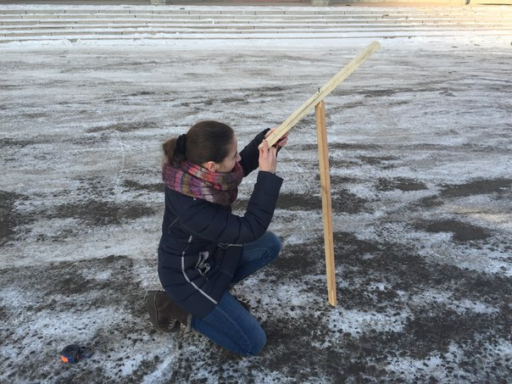
В
1
1 м
90°
А
С
1,2 м
1

Slide 6
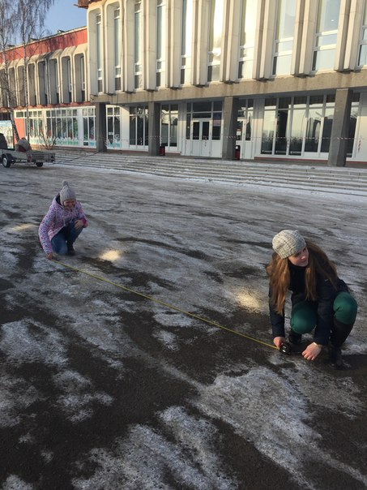
Далее находим расстояние от объекта до точки, где стояла «палка».
С
С
1
35,5 м
С

Slide 7
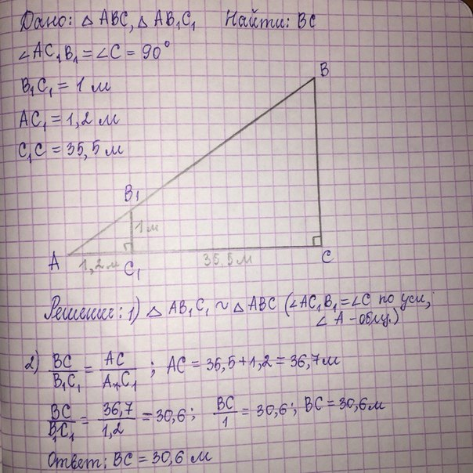
Путем недолгих вычислений можно рассчитать высоту объекта – 30,6 м.

Slide 8
Вторая точка – рисунок на стене Дворца пионеров.

Slide 9
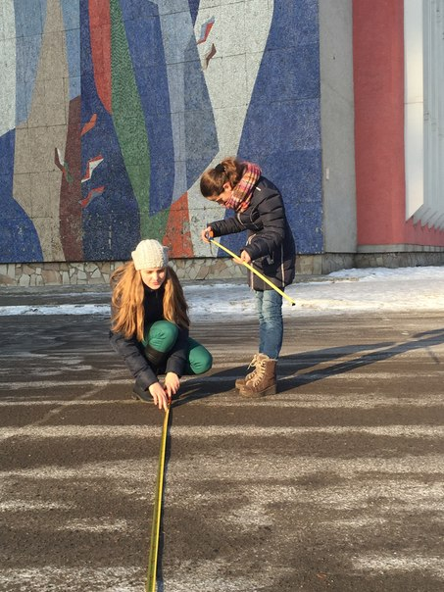
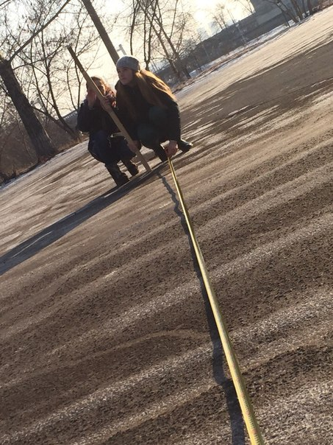
Осуществляем те же вычисления..

Slide 10
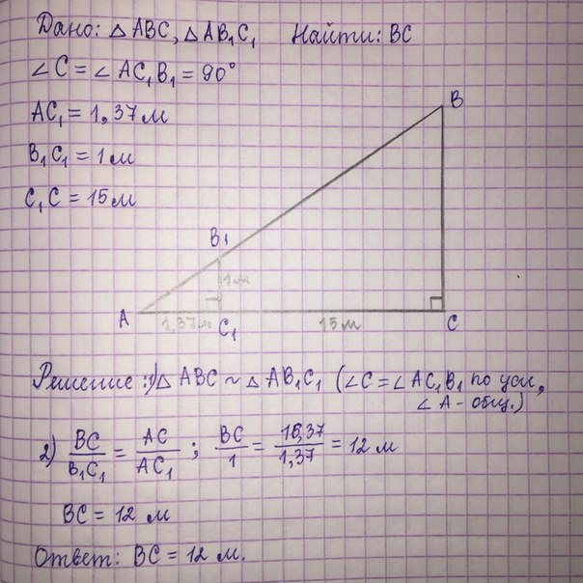
… и получаем результат – 15 м.

Slide 11
Работу выполняли:
Асланян Л.
Балашова Е.
Филиппова А.

